Slide 1
Презентация-игра
Выполнила студентка 216Б116БС группы
Злобина Софья Олеговна

Slide 2

Правила игры:
1. Ответить на вопросы (правильный ответ даёт возможность перейти к следующему вопросу)
2. Собрать пазл

Slide 3



Забавный розовый друг Винни-Пуха?
Ослик Иа
Пятачок
Мотылек

Slide 4
Кто вместе с крошкой Енотом боялся своего отражения в воде?
Его мама
Лисёнок
Обезьянка

Slide 5
Кто вместе со Львёнком пел песенку «Я на солнышке лежу…»?
Черепаха
Сороконожка
Улитка

Slide 6
Мальчик, который жил в волчьей стае?
Иван-царевич
Витя Перестукин
Маугли

Slide 7
Сказочный персонаж, которого нашли в ящике с апельсинами?
Чебурашка
Динозаврик
Домовенок Кузя

Slide 8
Кто вылечился, съев банку варенья?
Крокодил Гена
Карлсон
Ёжик

Slide 9
Добрый доктор, который лечит всех?
Доктор Мом
Доктор Айболит
Доктор Ватсон

Slide 10
У кого крёстной была фея?
У сестрицы Алёнушки
У царевны Несмеяны
У Золушки

Slide 11
За что на птичьем дворе не любили гадкого утёнка?
Он дрался со всеми
Он был некрасивый
Он был очень гордый

Slide 12
Кому принадлежит фраза: «Всем кругом плохо, а мне от этого радостно»?
Старухе Шапокляк
Фрекен Бок
Кому принадлежит фраза: «Всем кругом плохо, а мне от этого радостно»?

Slide 13
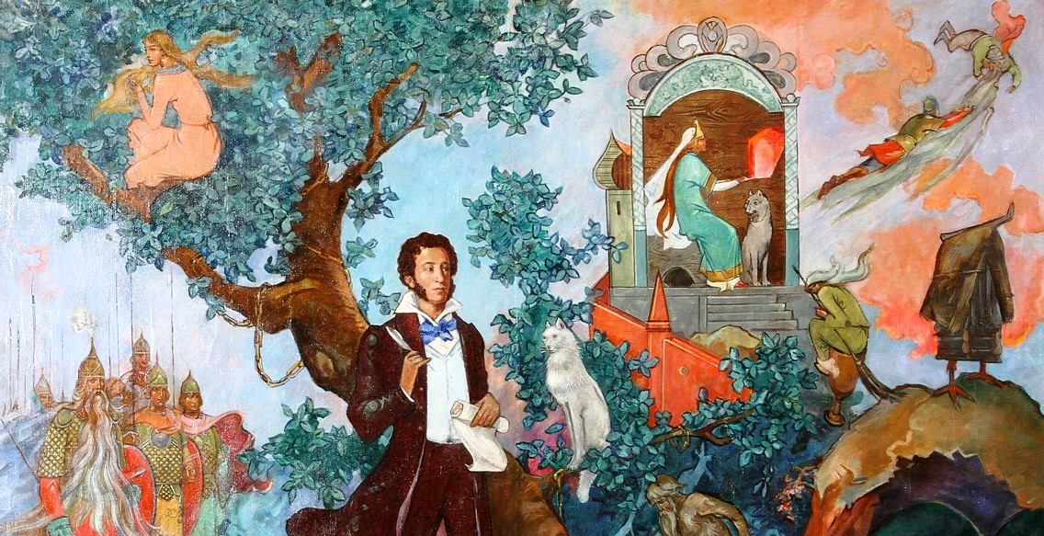
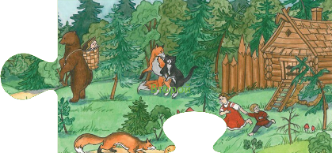
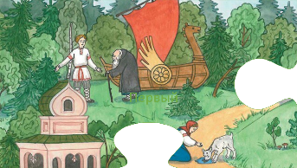
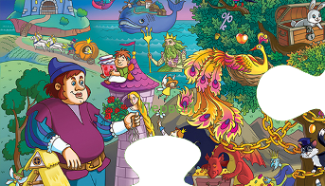
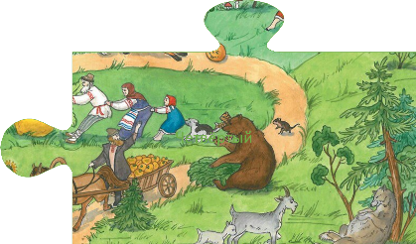
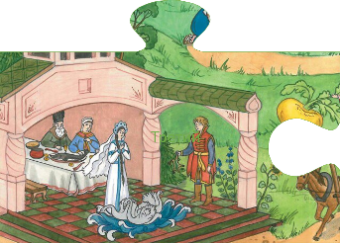
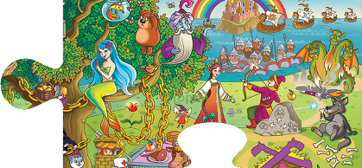
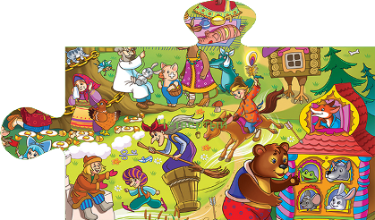
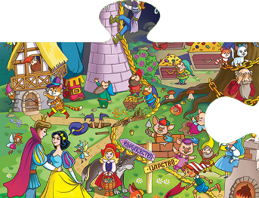
2.Собрать пазл
Закончить игру

Slide 14
Молодец!
Список источников

Slide 15
Список источников: https://illustrators.ru/uploads/album_image/image/44563/cказка_фон.jpg https://ic.pics.livejournal.com/rasskazchic93/86882974/14798/14798_original.jpg https://art-wall.ru/aw/bs33.jpg

